Slide 1
عمليات مكاتب أمامية
Front office operations
THM505
اسمُ المؤلّف: أحمد عفيفه

Slide 2
المكتب الأمامي - التخطيط والتصميم
الثانية

Slide 3
تنظيم المكتب الأمامي.
الإعداد المادي للمكتب الأمامي.
عمليات المكاتب الأمامية.

Slide 4
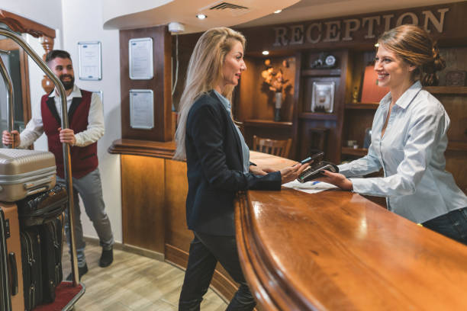
أهمية قسم المكتب الأمامي

Slide 5

أهمية الاتصال الأول للضيف

Slide 6
تنظيم المكتب الأمامي
نوع الضيوف:
يقسم ضيوف الفندق إلى رجال أعمال وسياح وترانزيت، وكل نوع منهم بحاجة إلى نوع خاص من الخدمات، والتي تعتمد على تنظيم الفندق والموظفين فيه.
حجم الفندق:
إن الفنادق الكبيرة توظف عدداً من الموظفين، أكبر من الفنادق الصغيرة، وذلك لوجود أقسام أكثر وأكبر.
إن أغلب الخدمات التي تقدم للضيف، تكون من خلال المكتب الأمامي.
العلاقة بين الضيف والمكتب الأمامي:
إن الفنادق ذات الدرجة العالية، عادة توظف مقدمي خدمة للضيف بشكل أكبر من الفنادق ذات الدرجة الأقل.
معايير الخدمة:

Slide 7
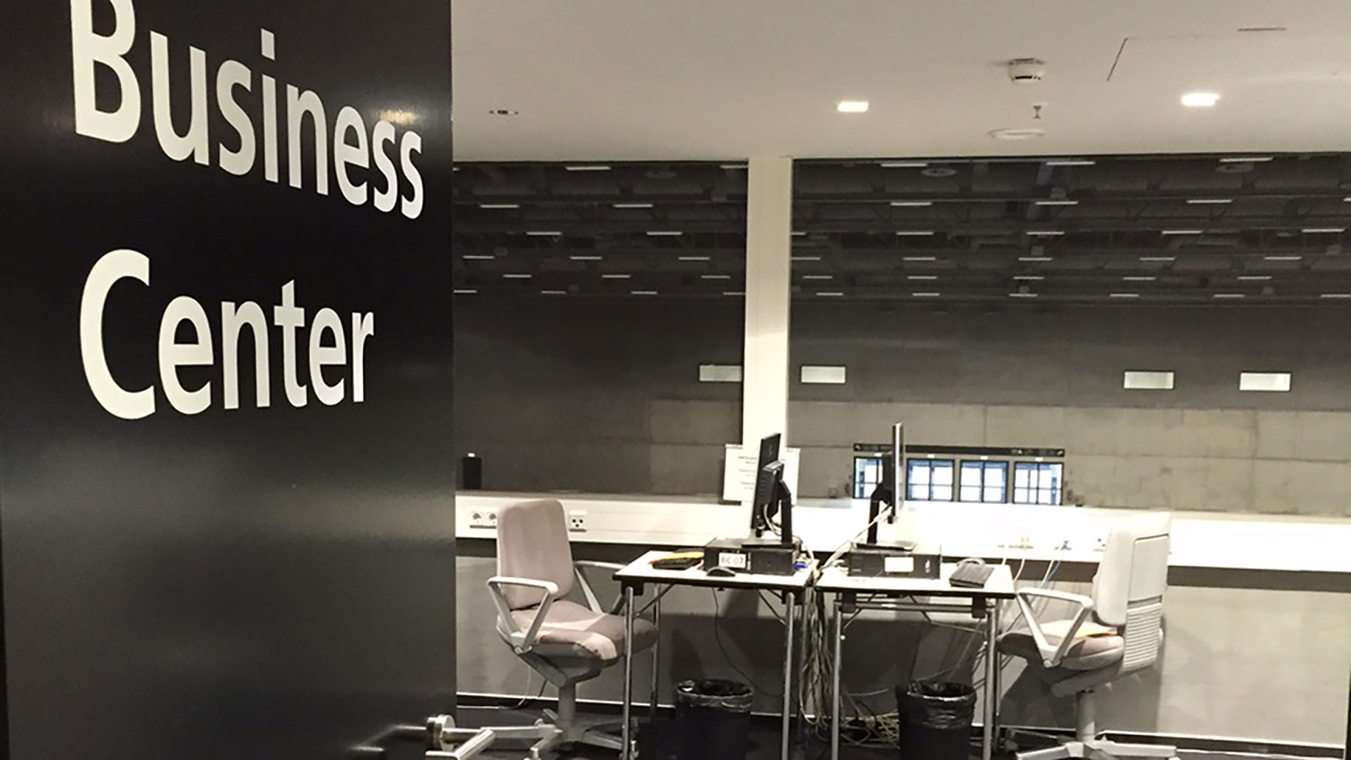
المناطق الفرعية للمكتب الأمامي
مركز الأعمال

Slide 8

المناطق الفرعية للمكتب الأمامي
مكتب السفر والمواصلات

Slide 9
المناطق الفرعية للمكتب الأمامي
وظائف مكتب السفر
ترتيب خدمات الإيصال والتوصيل للضيوف في وقت وصولهم ومغادرتهم.
توفير السيارات عند الطلب للضيوف بأسعار محددة مسبقاً.
عمل ترتيبات السفر مثل حجز السكك الحديدية / تذاكر الطيران.
تنظيم مشاهدة معالم المدينة لمدة نصف يوم أو يوم كامل.
ترتيب المرشدين الذين يمكنهم التواصل بلغة الضيف.

Slide 10
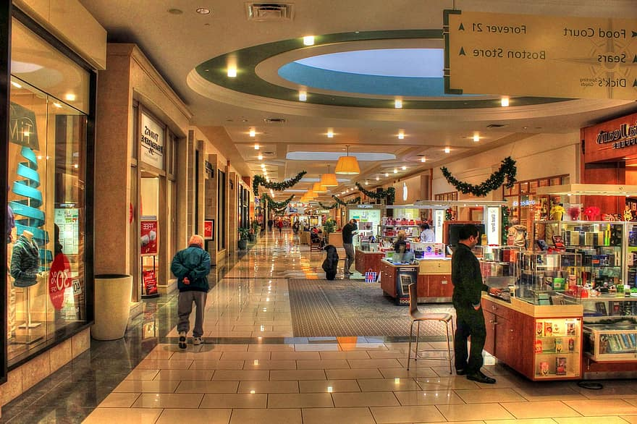
المناطق الفرعية للمكتب الأمامي
رواق التسوق

Slide 11
المكتب الأمامي - التخطيط والتصميم
تقع معظم المكاتب الأمامية في بهو الفندق، ويبلغ ارتفاع المكتب الأمامي النموذجي تقريباً 120 سم وعمق 80 سم. يعتمد التصميم على المهام التي تُجرى في مكتب الاستقبال والحجم ونوع الفندق لتوجيه الضيف إلى مركز النشاط المناسب، ويمكن وضع علامات دلالية على مختلف الأقسام. تعدّ معلومات الضيف سرية، فعادةً ما يُصمّم مكتب الاستقبال ويُحدد مكانه بحيث تؤخذ خصوصية الضيف وسرية معلوماته بالحسبان.

Slide 12
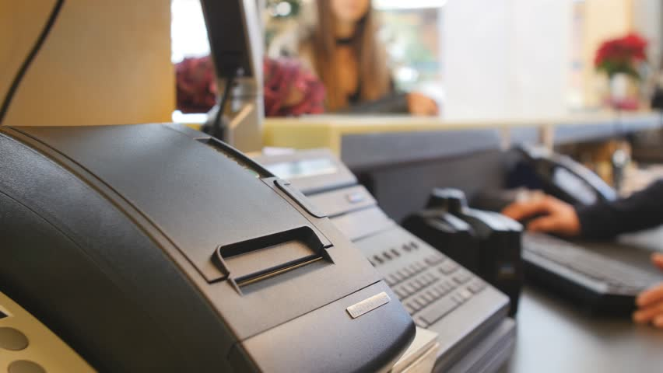
المكتب الأمامي - التخطيط والتصميم
أهم تجهيزات المكتب الأمامي فهي:

Slide 13
المكتب الأمامي - التخطيط والتصميم
الإعداد المادي للمكتب الأمامي
يتضمن الإعداد المادي لوحات تعليق المفاتيح ومكتب الجرس وسجل التعامل مع بريد الضيوف. جُهّز مكتب الاستقبال بمقصورات مختلفة وبنظام إدارة الممتلكات المحوسب وبنظام اتصالات داخلي.

Slide 14
معرفة موجزة بالمعدات المستخدمة في FO
آلات النشر.
حامل القسائم.
نظام محاسبة المكالمات.
تسجيل النقدية.
أجهزة الاستيقاظ.
المعدات الأخرى.
لوحة الغرف.
رف المفاتيح.
حامل البريد والرسائل.
رف الحجز.
رف المعلومات.
درج ملفات الضيوف.

Slide 15
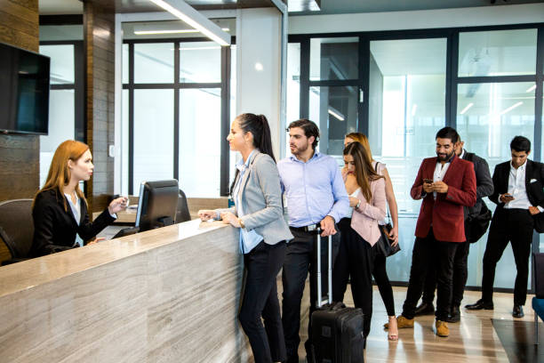
اللوبي كمساحة اجتماعية للعمل

Slide 16
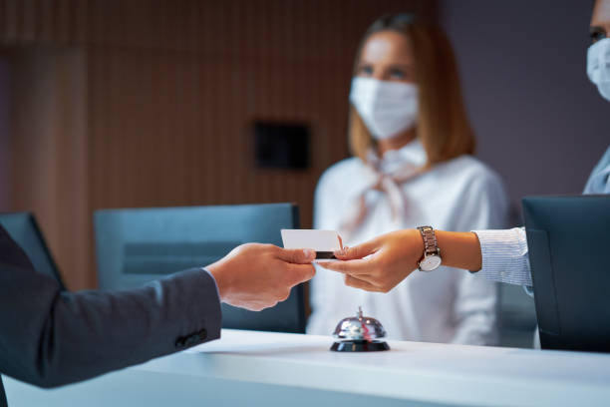
البيئة الصحية للفندق

Slide 17
عمليات المكاتب الأمامية
العمليات المرئية للضيوف
هذه العمليات مرئية لنزلاء الفندق، يمكن للضيوف رؤية هذه العمليات والتفاعل معها، ومن هنا جاءت تسميتها عمليات البيت الأمامي، بعض من هذه العمليات تتضمن:
التعامل مع الضيوف لتجهيز طلب الإقامة.
إنشاء قاعدة بيانات الضيف.
مواءمة خدمات الضيف.
ضمان رضا الضيف.
التعامل مع الاتصالات الداخلية.
التحقق من توافر الإقامة وتخصيصها للضيف.

Slide 18
عمليات المكاتب الأمامية
العمليات المرئية للضيوف
طلب مشروبات ترحيبية، وإصدار مفاتيح الغرف، والتعامل مع رسائل البريد الإلكتروني والرسائل.
التحقق من توافر الإقامة وتخصيصها للضيوف.
جمع المعلومات التفصيلية في أثناء تسجيل الضيوف.
إنشاء حسابات الضيوف باستخدام نظام المحاسبة الخاص بالمكاتب الأمامية.
إصدار مفاتيح الإقامة للضيوف.
تسوية مدفوعات الضيوف في وقت المغادرة.

Slide 19
عمليات المكاتب الأمامية
العمليات غير المرئية للضيوف
يقوم موظفو المكاتب الأمامية بإجراء هذه العمليات في حالة عدم وجود الضيوف أو عندما تكون مشاركة الضيوف غير مطلوبة، وتتضمن هذه العمليات أنشطة مثل:
تحديد نوع الضيف (جديد / مكرر) بمراجعة قاعدة البيانات.
ضمان تفضيلات الضيف لإضفاء لمسة شخصية على الخدمة.
الاحتفاظ بحساب الضيف في نظام المحاسبة.
تجهيز فاتورة الضيف بعد تسجيل المغادرة.
المساعدة في متابعة الرصيد المتبقي من فواتير الضيوف وتحصيله عن طريق قسم الحسابات .
توليد التقارير التشغيلية والمالية.

Slide 20
فرش الغرف الفندقية وتصميمها
الغرفة هي مكان يجمع العديد من الذكريات، ولذلك يجب الانتباه عند تصميم غرف النزلاء، فهي المكان الذي سيقضي فيه الضيف معظم وقته ما بين النوم والاِسترخاء، وعندها سيتّخذ القرار النهائي فيما إذا كان سيُعيد هذه التجربة وينصح بها أصدقائه أم العكس.
لذلك من المهم أن يكون تصميم الغرفة – وألوانها خصوصاً– يساعد المُقيم فيها على الشعور بالهدوء والسكينة، وتقسيمها بأسلوب ذكيّ وأنيق، والاِعتناء بالتفاصيل الصغيرة كافة، والعناصر التي تتكون منها الغرفة.

Slide 21
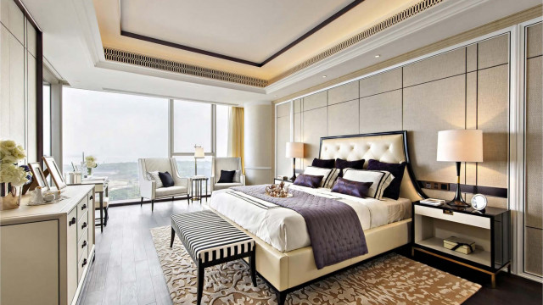
تصميم غرف الفنادق

Slide 22
المعايير الدولية لتصميم غرف الإقامة
النوم والراحة.
تلبية المتطلبات الصحية.
العمل والقراءة.
الحصول على أشياء أخـرى (الاسـتماع للإذاعـة والتلفزيون، الاتصال..الخ
تخزين الملابس والأمتعة.
الاستهلاك الجزئي لبعض الأغذية والمشروبات.

Slide 23
مكونات فرش غرف نوم الضيوف
تتكون غرفة الضيوف من غرفة نوم وحمام. مكونات غرفة النوم هي الأرضيات والجدران والنوافذ والستائر والأثاث والمعدات الكهربائية مثل التلفزيون، مجفف الشعر، الغلاية وما إلى ذلك سوف تضطر إلى تنظيف كل هذه العناصر وفحصها عندما تقوم بتنظيف غرفة الضيوف.

Slide 24
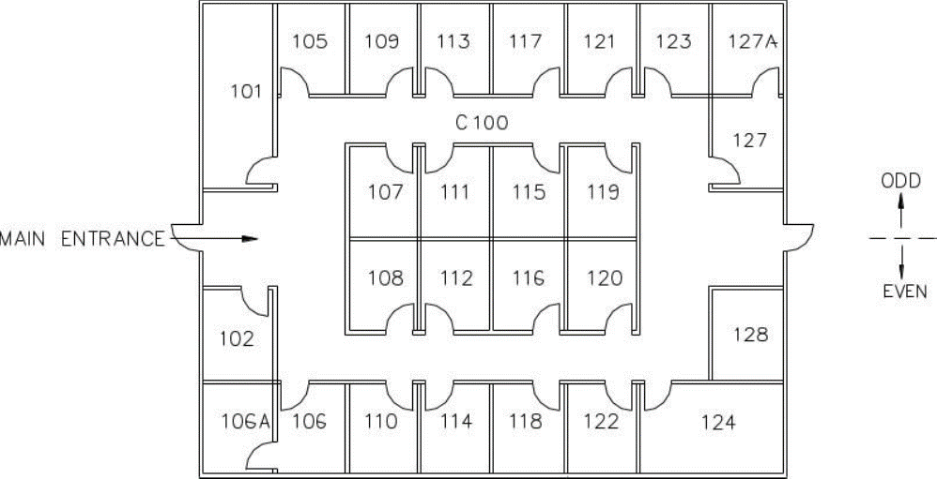
ترقيم الغرف

Slide 25
تم التعرف في هذا الفصل على:
أهمية عمل قسم المكاتب الأمامية.
معرفة عامة بالأقسام الفرعية التي تتبع إلى المكتب الأمامي.
معرفة المعايير المتبعة في تصميم منطقة الاستقبال ورواق الفندق.
التعرف إلى المكونات المادية أثناء تصميم المكتب الأمامي.

